Slide 1


Проблемы конвергенции ИКТ при переходе к технологиям Cloud Computing
Алексей Шалагинов
alexey.shalaginov@huawei.com

Slide 2







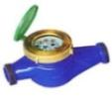


Конвергенция информационно-коммуникационных технологий (ИКТ)
Cloud Computing
IT решения
App
App
App
Приложения
Предприятия
ЦОД
FTTx (wire line) + HSPA/LTE(Wireless)
IP + Optical
Content Delivery Network
Сети
Операторы
Терминалы
и устройства
Пользователи
Предприятия
Домашние пользователи
Устройства М2М
Индивидуальные пользователи
Notes:
Key messages:
Simply speaking, our strategy is to enrich our end-to-end technological solutions and provide better user experience to all of our ICT customers including telecom carriers, enterprises, and individual consumers.
Our technology strategy is composed of three parts, which we call "cloud, pipe, and devices".
1. In the middle, Huawei’s objective is to support its customer to own a Golden Pipe, by providing solution with high efficiency, higher reliability and lower TCO.
2. On the top is the area of cloud, Huawei started investment in cloud computing 5 years ago and have had solution available already. Cloud-computing has become a core strategy and we have a clear objective of establishing a strong position in this field.
3. In the devices field, including corporation devices, personal devices, home devices, and industrial devices, Huawei has been building up our knowledge and experience for many years. The next step for us is to expand more rapidly.
This technology strategy will help us to grow our customer base, from telecom carriers to enterprise customers and individual consumers.
We believe that these strategies will be realized through Huawei’s customer centric innovation, and global localization efforts. We are hopeful that our growth will not only bring more customers and business, but also help us to create more values for our customers, end users and societies, ultimately enrich people’s lives.

Slide 3
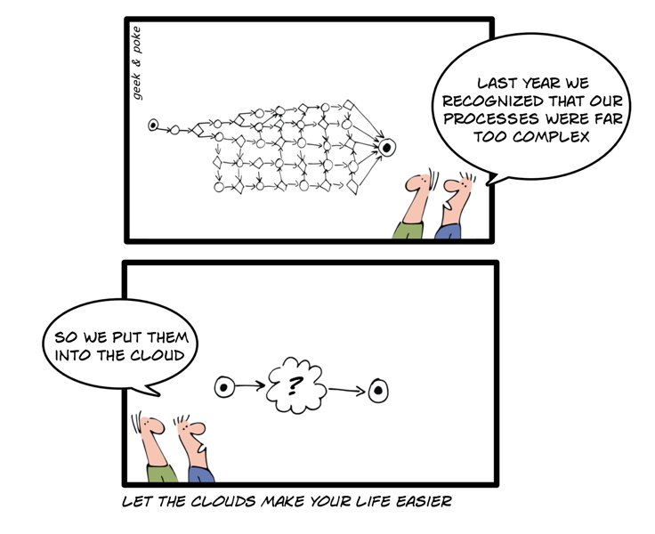
Облака облегчают жизнь
В прошлом году мы пришли к выводу, что бизнес процессы нашего предприятия сложные слишком
Поэтому мы решили отправить их в облако

Slide 4
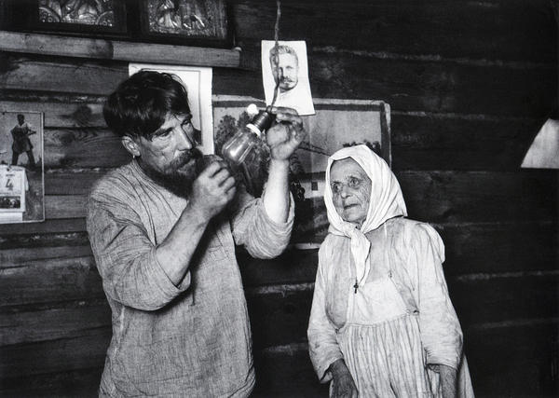
На каком уровне развития сейчас находится Cloud Computing?

Slide 5
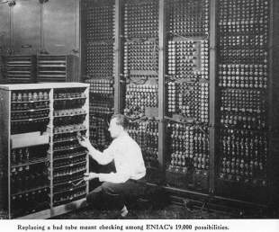
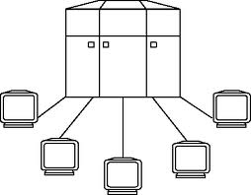

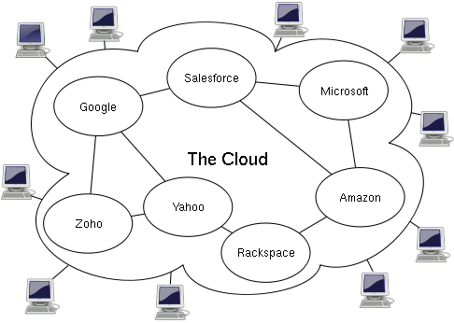
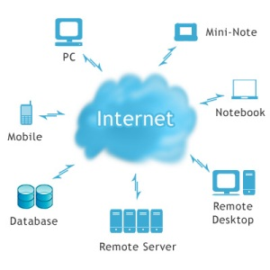
Cloud Computing – хорошо забытое старое?
Эра мейнфреймов: Данные и приложения в едином центре, нет связи между компьютерами, пользователи работают в режиме разделения времени
Эра ARPAnet: Данные и приложения в нескольких связанных центрах пользователи работают в режиме разделения времени
Эра Интернет: данные и приложения распределены в персональных компьютерах, пользователи работают в монопольном режиме.
Эра Cloud Computing: Дежа вю?

Slide 6

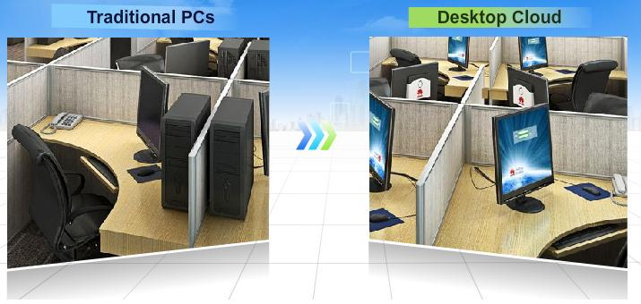




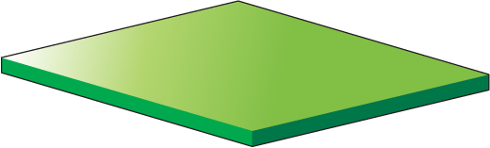








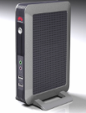


Применения Cloud Computing на предприятии: виртуализация
Традиционная организация IT на предприятии
Виртуализация рабочих мест
Тонкий клиент
PC
PC
PC
235 Вт/ч
70 Вт/ч
2～4 часа
3 минуты
Безопасность
Энергопотребление
Обслуживание

Slide 7
Воздействие Cloud Computing на развитие стратегии предприятия
Концепция Cloud Computing позволяет перенести ИТ-расходы любого предприятия из капитальных затрат в операционные.
Поскольку операционные затраты могут быть включены в стоимость продукции, это позволяет сделать финансовую отчетность более прозрачной и снизить финансовые риски.
Снижение капитальных затрат дает возможность повысить оперативность предприятия и сделать его более агрессивным в занятии новых рыночных ниш.

Slide 8









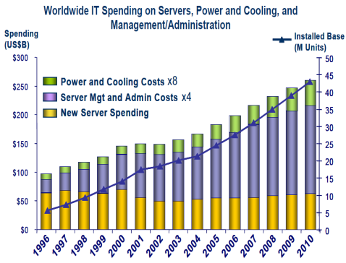







Cloud Computing на предприятии
Структура расходов на IT в традиционных системах
Распределенные ресурсы
Питание и охлаждение (x8)
Приложения
Географическое распределение улучшает оперативность и надежность
Платформа «облачного» ПО
Управление и администрирование (х4)
Виртуализация
Параллельные вычисления
Автоматическая диспетчеризация ресурсов
Интеллектуальное управление
Новые серверы
Централизованное обслуживание
Cloud- ориентированное оборудование
Стоимость управления и обслуживания IT-систем management снижается на 30-75%
Сервер виртуальных машин
Неблокирующий коммутатор
Распределенное хранилище данных
Терминалы
……
PC
PC
PC

Slide 9
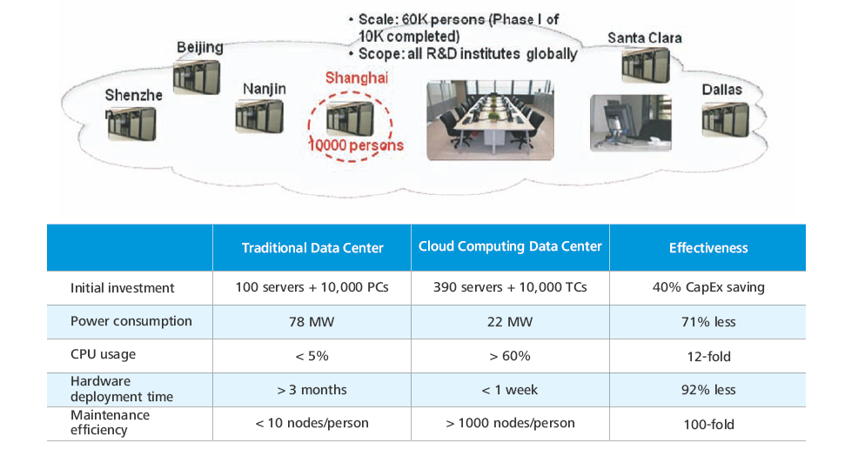
Облачное решение VDI в корпоративной сети Huawei

Slide 10
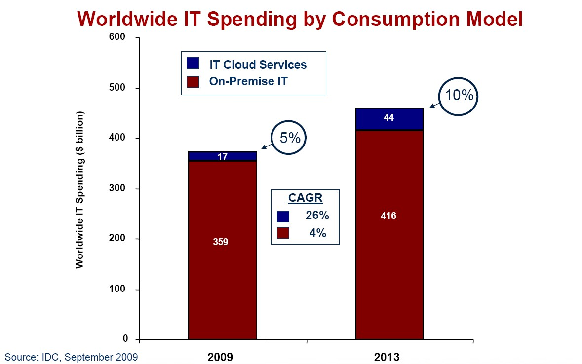
Рост доли Cloud Computing в затратах на ИТ в мире
Млрд.долл.
Cloud Computing
Традиционные ИТ-системы

Slide 11
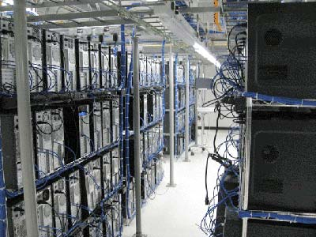

Аутсорсинг ИТ-инфраструктуры
Традиционные IT-службы предприятия – это лишь необходимые затраты для основного бизнеса. Вклад IT в прибыль предприятия опосредована и ее трудно определить явно.
Cloud Computing позволяет переориентировать деятельность
IT службы предприятия в источник конкурентных преимуществ.
Привычная модель работы IT-службы «планировать – строить – эксплуатировать» заменяется на другую: «найти поставщика – интегрировать – управлять».
Такая модель позволяет более оперативно реагировать на нужны основного бизнеса предприятия и определять его стратегию.

Slide 12
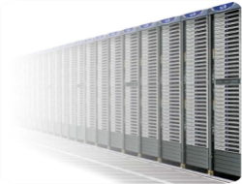



Социальные факторы «облачных вычислений»
Cloud Computing может оказать положительное влияние на демографическую ситуацию, поскольку устраняет необходимость для квалифицированного персонала перемещаться туда, где есть соответствующая работа.
Cloud Computing может улучшить ситуацию с занятостью, как стимул повышения квалификации в связи с внедрением новых технологий и бизнес-моделей.
Dallas
Santa Clara
Shanghai
Beijing
Shenzhen

Slide 13
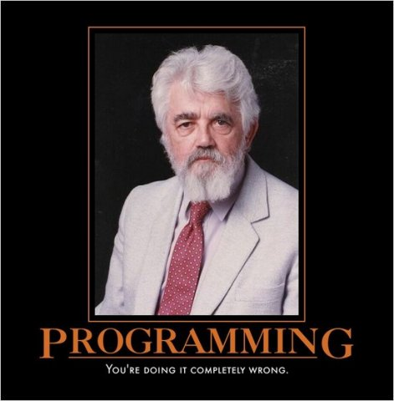
Новое – хорошо забытое старое
“Хранение и обработка информации однажды превратятся в коммунальную службу.
Информация будет доступна так же, как вода, свет, газ”
Джон Маккарти,
Разработчик первых программ для компьютеров, 1961 г.

Slide 14
Спасибо
www.huawei.com
Алексей Шалагинов
alexey.shalaginov@huawei.com

